Slide 2
COMITÉ CAFAER 67
MINISTERIO DE MINAS Y ENERGÍA
Dirección De Energía Eléctrica
Julio

Slide 3
ORDEN DEL DÍA DEL COMITÉ
Designación de la Secretaría Técnica
Verificación del quórum
Normatividad y aspectos generales del FAER
Análisis Propuesta Reducción Usuarios, Actualización CxU y Ajuste del Valor Contrato – FAER 504-22
Recomendaciones al comité por parte de la Dirección de Energía Eléctrica
Decisión del comité
www. minenergia.gov.co

Slide 4
1. VERIFICACIÓN DEL QUÓRUM
Decreto Único Reglamentario 1073 del 26 de mayo de 2015:
Articulo 2.2.3.3.1.4 Comité de Administración. El Fondo de Apoyo Financiero para la Energización de las Zonas Rurales Interconectadas, FAER, tendrá un Comité de Administración, cuya sigla será CAFAER, integrado de la siguiente manera:
1. Por el Ministro de Minas y Energía, quien lo presidirá, o su delegado.
2. Por el Viceministro de Energía, o su delegado.
3. Por el Director de Energía del Ministerio de Minas y Energía.
El Comité de Administración aprobará, objetará e impartirá instrucciones y recomendaciones sobre los planes, programas o proyectos que hayan sido presentados para financiación con cargo a los recursos del Fondo de Apoyo Financiero para la Energización de las Zonas Rurales Interconectadas, FAER.
www. minenergia.gov.co

Slide 5
2. NORMATIVIDAD FAER
Ley 788 de 2002, Crea el Fondo de Apoyo Financiero para la Energización de Zonas Rurales Interconectadas – FAER, en el Artículo 105.
Decreto 1122 de 2008, compilado en DUR 1073 de 2015. Modificado por Decretos 1623 de 2015 y 1513 de 2016.
Art. 190 Ley 1753 de 2015 (PND), el FAER recibirá a partir del 1 enero de 2016 los recursos que recaude el Administrador del Sistema de Intercambios Comerciales (ASIC) correspondientes a $2,10 por kilovatio hora transportado.
Art. 21 Ley 1955 de 2019 extendió su vigencia hasta el 31 de diciembre de 2030.
Resolución 4 0379 de 2023 establece parámetros para asignación de recursos FAER.
www. minenergia.gov.co

Slide 6
2.1. OBJETO FAER
Todos los recursos del FAER se utilizarán para financiar planes, programas o proyectos de inversión priorizados para la construcción e instalación de nueva infraestructura eléctrica en las zonas rurales interconectadas, que permita ampliar la cobertura y procurar la satisfacción de la demanda de energía. La ampliación de cobertura podrá realizarse a través de i) Redes Físicas o ii) Redes Logísticas y de Servicio.
www. minenergia.gov.co

Slide 7
3. Análisis Propuesta Reducción Usuarios, Actualización CxU y Ajuste del Valor Contrato – FAER 504-22

Slide 8
CONTRATO FAER-504-22
1. Generalidades:
Contrato suscrito el 28 de enero de 2022.
Acta de inicio suscrita el 30 de marzo de 2022 contempla fecha de finalización de la Actividad de Administración de la Construcción y Puesta en Operación el 02 de julio de 2023.
A la fecha se encuentra vigente la prórroga No. 6 la cual fue suscrita entre las partes el 27 de mayo del 2024, en el cual se estableció como nueva fecha de finalización de la mencionada actividad hasta el 15 de abril de 2025.
De acuerdo con el cronograma vigente, se encuentra vigente y en ejecución la “Actividad 1 – Acta de recibo y entrega de la infraestructura suscrita entre el MINISTERIO, el OPERADOR DE RED y el interventor, de la Etapa 4 – Actividades de recibo y Terminación del contrato de Administración.
2. Avance Cronograma:
A corte del mes de julio, el avance ponderado del contrato es del 17,39%
www. minenergia.gov.co

Slide 9
CONTRATO FAER-504-22
Ampliar la cobertura y prestar el servicio de energía eléctrica, en condiciones de calidad y confiabilidad, en las zonas rurales del Sistema Interconectado Nacional - SIN, conforme los reglamentos técnicos, mediante la ejecución del proyecto "AMPLIACIÓN DE REDES ELÉCTRICAS DE MEDIA Y BAJA TENSIÓN EN VARIAS VEREDAS DEL MUNICIPIO DE LA VEGA EN EL DEPARTAMENTO DEL CAUCA", el cual será ejecutado por el OPERADOR DE RED bajo su responsabilidad, en los términos del presente Contrato, para la entrega de la infraestructura al MINISTERIO la cual es financiada con el Fondo de Apoyo Financiero para la Energización de las Zonas Rurales Interconectadas FAER.
3. Objeto del contrato FAER – 504 -22
www. minenergia.gov.co

Slide 10

DESEMBOLSOS Y BALANCE FAER -504-22
Estado | Concepto | Valor | Hito de Pago
Pagado | 1er Desembolso - Pago Anticipado | $12.118.320.147 | 50% del valor del contrato, con la Aprobación de garantías, Suscripción del Encargo Fiduciario, Acta de inicio y cronograma actualizado
Pendiente | 2do Desembolso | $ 2.423.664.029 | 10% del valor del contrato con la suscripción del acta de inicio del contrato de obra
Pendiente | 3r Desembolso | $ 4.847.328.058 | 20% del valor del contrato cuando se presente un avance de obra del 40%
Pendiente | 4to Desembolso | $ 2.423.664.029 | 10% del valor del contrato cuando se presente un avance de obra del 60%
Pendiente | 5to Desembolso | $ 1.211.832.014 | 5% del valor del contrato cuando se presente un avance de obra del 80%
Pendiente | 6to Desembolso | $ 1.211.832.017 | 5% del valor del contrato cuando se presente un avance de obra del 100%
Estado Desembolsos
Balance Contrato FAER – 504 -22
Valor del Contrato | $ 24.236.640.294
Valor Desembolsado | $ 12.118.320.147
Valor Pendiente por Desembolsar | $ 12.118.320.147
www. minenergia.gov.co

Slide 11
VERIFICACIÓN DE USUARIOS - REPLANTEO
Contractualmente el contrato cuenta con un total de 1.413 usuarios; no obstante, una vez realizada la verificación de usuarios en campo, el Operador de Red remite a la Supervisión el siguiente detalle de lo encontrado en campo:
CLASIFICACIÓN USUARIOS REPLANTEADOS | CANTIDAD DE USUARIOS VERIFICADO | OBSERVACIÓN
Activo | 903 | Predios aptos para normalizar y beneficiar
Tiene lugar de trabajo | 17 | Predios que no corresponden a viviendas. (predios corresponden a lugares de trabajo no son habitables)
No aplica por distancia | 24 | Predios cuya ubicación no corresponde a lo indicado en plano del proyecto. (no aplica por la gran distancia de la red al predio)
Vivienda no apta | 139 | Predios que no cumplen con la condición de vivienda. (Tipo ramada o escampadero)
No tiene vivienda | 222 | Predios corresponden a lotes baldíos
Usuario no ubicado | 214 | Predios no encontrados.
Renuncias | 104 | Usuarios que renuncian al beneficio de la normalización
www. minenergia.gov.co

Slide 12
SOLICITUD REALIZADA POR EL OR AL MME
El Operador de Red mediante radicado 1-2023-036944 de fecha 25-07-23 presentó a la Supervisión solicitud de reducción de usuarios, reducción del valor del contrato y actualización del costo por usuario (CxU) aprobado teniendo en cuenta la reducción de usuarios propuesta, entre los soportes allegados por el OR, se encuentra: Análisis de Precios Unitarios – APU, Verificación de usuarios, Evaluación de Oferentes y Análisis estadístico acompañado del correspondiente aval de la interventoría.
  La solicitud se sustenta en la cláusula décima, numeral 1, literal a “Etapa 4” del contrato:
    “(…) En caso que haya variaciones iguales o superiores a un veinte por ciento (20%) en el número de usuario, el OPERADOR podrá solicitar la terminación anticipada del contrato o solicitar al comité CAFAER la viabilidad de continuar la ejecución del proyecto o la recomendación a que haya lugar, valorando entre otros, el orden de elegibilidad si el valor por usuario aprobado inicialmente ha sido superado por la reducción de usuarios en el proyecto. (…)” Sic
www. minenergia.gov.co

Slide 13
SOLICITUD REALIZADA POR EL OR AL MME
La condición propuesta por el Operador de Red para la ejecución del proyecto es la siguiente:
FAER GGC 504-22 |  | VALOR
REPLANTEO | USUARIOS POR EJECUTAR | 903
 | CxU PROPUESTO | $ 25.372.592
 | % INCREMENTO CxU | 56%
 | NUEVO VALOR DEL CONTRATO | $ 22.911.450.576
www. minenergia.gov.co

Slide 14
ANALISIS DE LA SUPERVISIÓN
Verificados los documentos allegados por parte de CEO, la Supervisión efectuó el siguiente análisis:
  Reducción de Usuarios:
  Frente a la disminución de usuarios propuesta, la Supervisión indica que los criterios empleados por el Operador de Red – OR se encuentran dentro de lo estipulado en el anexo 4 – Criterios para la Validación de Usuarios en Proyectos FAER del contrato, por lo cual la reducción de usuarios a beneficiar con los recursos del fondo FAER se considera procedente.
www. minenergia.gov.co

Slide 15
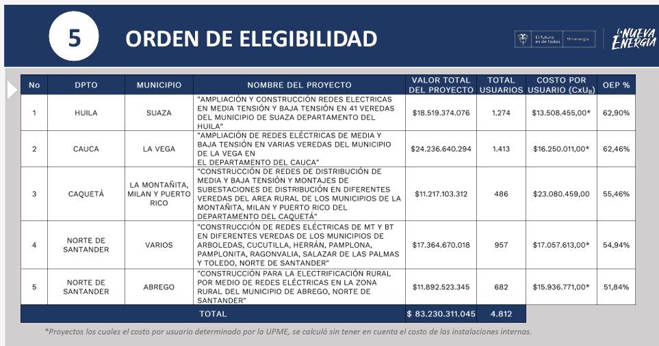
ANALISIS DE LA SUPERVISIÓN
  Actualización/Ajuste CxU
  Verificados los proyectos y valores aprobados en comité CAFAER 60, comité en el cual se aprobó el proyecto objeto de ejecución del contrato FAER GGC 504-22, se observa lo siguiente:
www. minenergia.gov.co

Slide 16
ANALISIS DE LA SUPERVISIÓN
  Ajuste Valor del Contrato:
  Teniendo en cuenta la reducción de usuarios, la Supervisión considera que el valor del contrato debe ser ajustado de acuerdo con la cantidad de usuarios a ejecutar, manteniendo el CxU aprobado en el CAFAER 60, de acuerdo con lo cual el nuevo valor del contrato sería $ 14.673.759.933.
  Esto de conformidad a lo dispuesto en cláusula décima, numeral 1, literal a, inciso 6, la cual entre otros establece:
    “(…) Las variaciones que se realicen en el número de usuarios deberán respetar el costo por usuario definido en el acta CAFAER 60 de 2022, y, en el caso de ser menos usuarios, se reducirá proporcionalmente el valor del presente contrato y consecuentemente el Operador de Red y/o la entidad fiduciaria, deberá devolver al MINISTERIO el excedente desembolsado o pagado(…)”
DPTO | MUNICIPIO | PROYECTO | NUEVO VALOR DEL CONTRATO (APORTES FAER) | TOTAL USUARIOS | COSTO POR USUARIO (CxU)
Cauca | La vega | Ampliación Redes Eléctricas Mt Y Bt En Varias Veredas Del Municipio De La Vega | $ 14.673.759.933 | 903 | $ 16.250.011
www. minenergia.gov.co

Slide 17
ANALISIS DE LA SUPERVISIÓN
  Actualización/Ajuste CxU
  Acorde con la tabla anterior, el valor total de CxU aprobado en comité CAFAER 60 corresponde a $83.230.311.045; El CxU promedio en dicho comité corresponde a $17.166.661,8; EL CxU más alto entre los proyectos aprobados por el comité es de $ 23.080.459.
  Así, el nuevo CxU propuesto por CEO es 56% mayor al CxU inicial del proyecto; 48% mayor al CxU promedio entre los proyectos aprobados y 10% mayor al CxU más alto aprobado por el comité.
  Por lo anterior, y dado el incremento en el valor del nuevo CxU del contrato, la Supervisión considera que, al superar el mayor valor aprobado no debe realizarse ajuste de dicho concepto, conservando así el valor inicialmente aprobado en CAFAER 60, y ajustando únicamente el valor del contrato frente a los usuarios reales a ejecutar.
www. minenergia.gov.co

Slide 18
ANALISIS DE LA SUPERVISIÓN
  Adicional a lo anterior, y teniendo en cuenta las obligaciones adquiridas por parte de CEO con la aceptación del contrato y su posterior firma se tiene que, de acuerdo con lo establecido en el literal c) del numeral 14.10 de la Clausula Decima Cuarta – Declaraciones,
    “… c. los documentos soporte de la viabilidad del proyecto para el Operador de Red son suficientes para la ejecución del Contrato y han tenido en cuenta todas las variables y riesgos, y, por lo tanto, a menos de que se deban ejecutar actividades adicionales aquellas del Contrato, no deberían revisarse los valores incluidos en los presupuestos”
    De igual manera, en la Cláusula Vigésima Quinta - Riesgos , se estableció en su numeral 4 lo siguiente:
    “… 4. En general, los efectos favorables o desfavorables de las variaciones de los componentes económicos y técnicos necesarios para cumplir con las obligaciones del contratista necesarias para la cabal ejecución de este contrato, relacionadas con la contratación de los subcontratistas, la contratación de personal, las labores administrativas, los equipos y materiales requeridos, el manejo ambiental y social, entre otros”
www. minenergia.gov.co

Slide 19
4. Recomendaciones al comité por parte de la Dirección de Energía Eléctrica
  En el evento en que el comité opte por la continuidad del proyecto, y acepte las conclusiones realizadas por la Supervisión, los nuevos valores del proyecto serán los siguientes:
DPTO | MUNICIPIO | PROYECTO | NUEVO VALOR DEL CONTRATO (APORTES FAER) | TOTAL USUARIOS | COSTO POR USUARIO (CxU)
Cauca | La vega | Ampliación Redes Eléctricas Mt Y Bt En Varias Veredas Del Municipio De La Vega | $ 14.673.759.933 | 903 | $ 16.250.011
www. minenergia.gov.co

Slide 20
ACLARACIÓN AL COMITÉ
  Se precisa que al momento de informar al comité y posteriormente suscribir Acta CAFAER 64 de fecha 11 de septiembre de 2023, solo se presentó la opción de modificación del valor del CxU y no de manera correcta la recomendación de la Supervisión de mantener el valor de CxU aprobado inicialmente y reducir el valor del contrato acorde a la cantidad de usuarios encontrados en replanteo y avalados por la interventoría, por lo tanto, en dicho comité quedo aprobado el incremento en el CxU, lo cual se identificó previo a remitir el trámite ante el GGC.

Slide 21
Gracias

